Slide 1
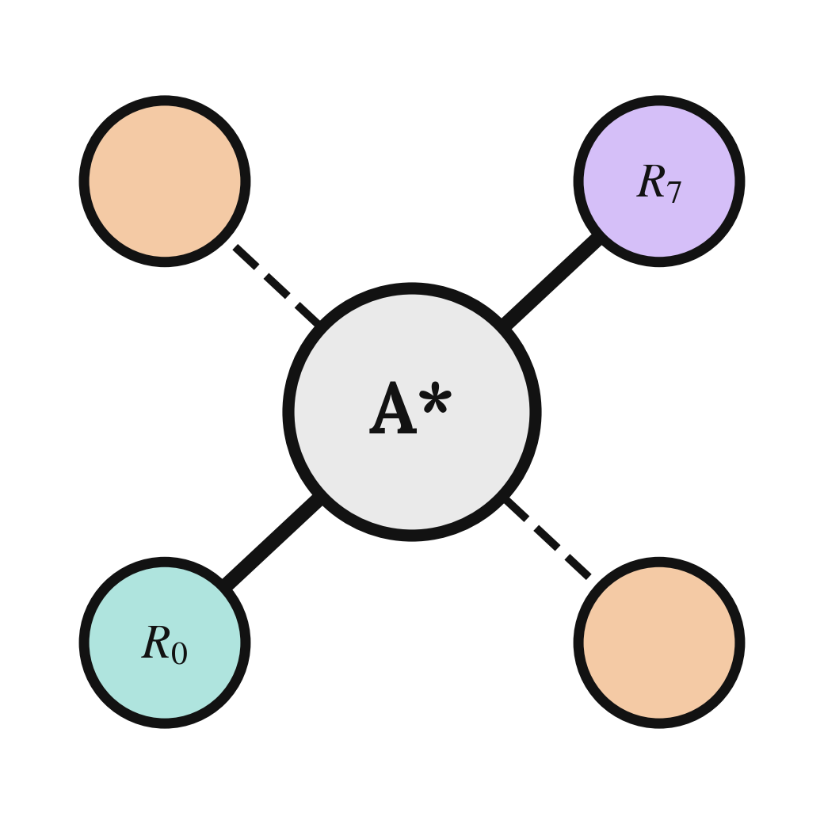
FIA · IA
Búsqueda
Redes IoT
2026
Inteligencia Artificial · Unidad: Algoritmos de Búsqueda
Búsqueda IA en
Redes WAN-IoT
A* Informada
Costo g(n)
Guía GPS h(n)
Enrutamiento SDN de baja latencia para telemetría sísmica hacia Edge-IA: formulación formal y comparativa Ciega (BFS / UCS) vs. Informada (A*).
Área IA: IoT y Edge-IA
Exposición · 2 Minutos
Notes:
[0:00 - 0:10 | Integrante 1 (10 s)]
Buenos dÃ­as. Presentamos nuestro caso de estudio de Inteligencia Artificial aplicada a infraestructura de redes: Enrutamiento SDN de baja latencia en una red WAN-IoT de monitoreo sÃ­smico hacia un servidor Edge-IA.

Slide 2
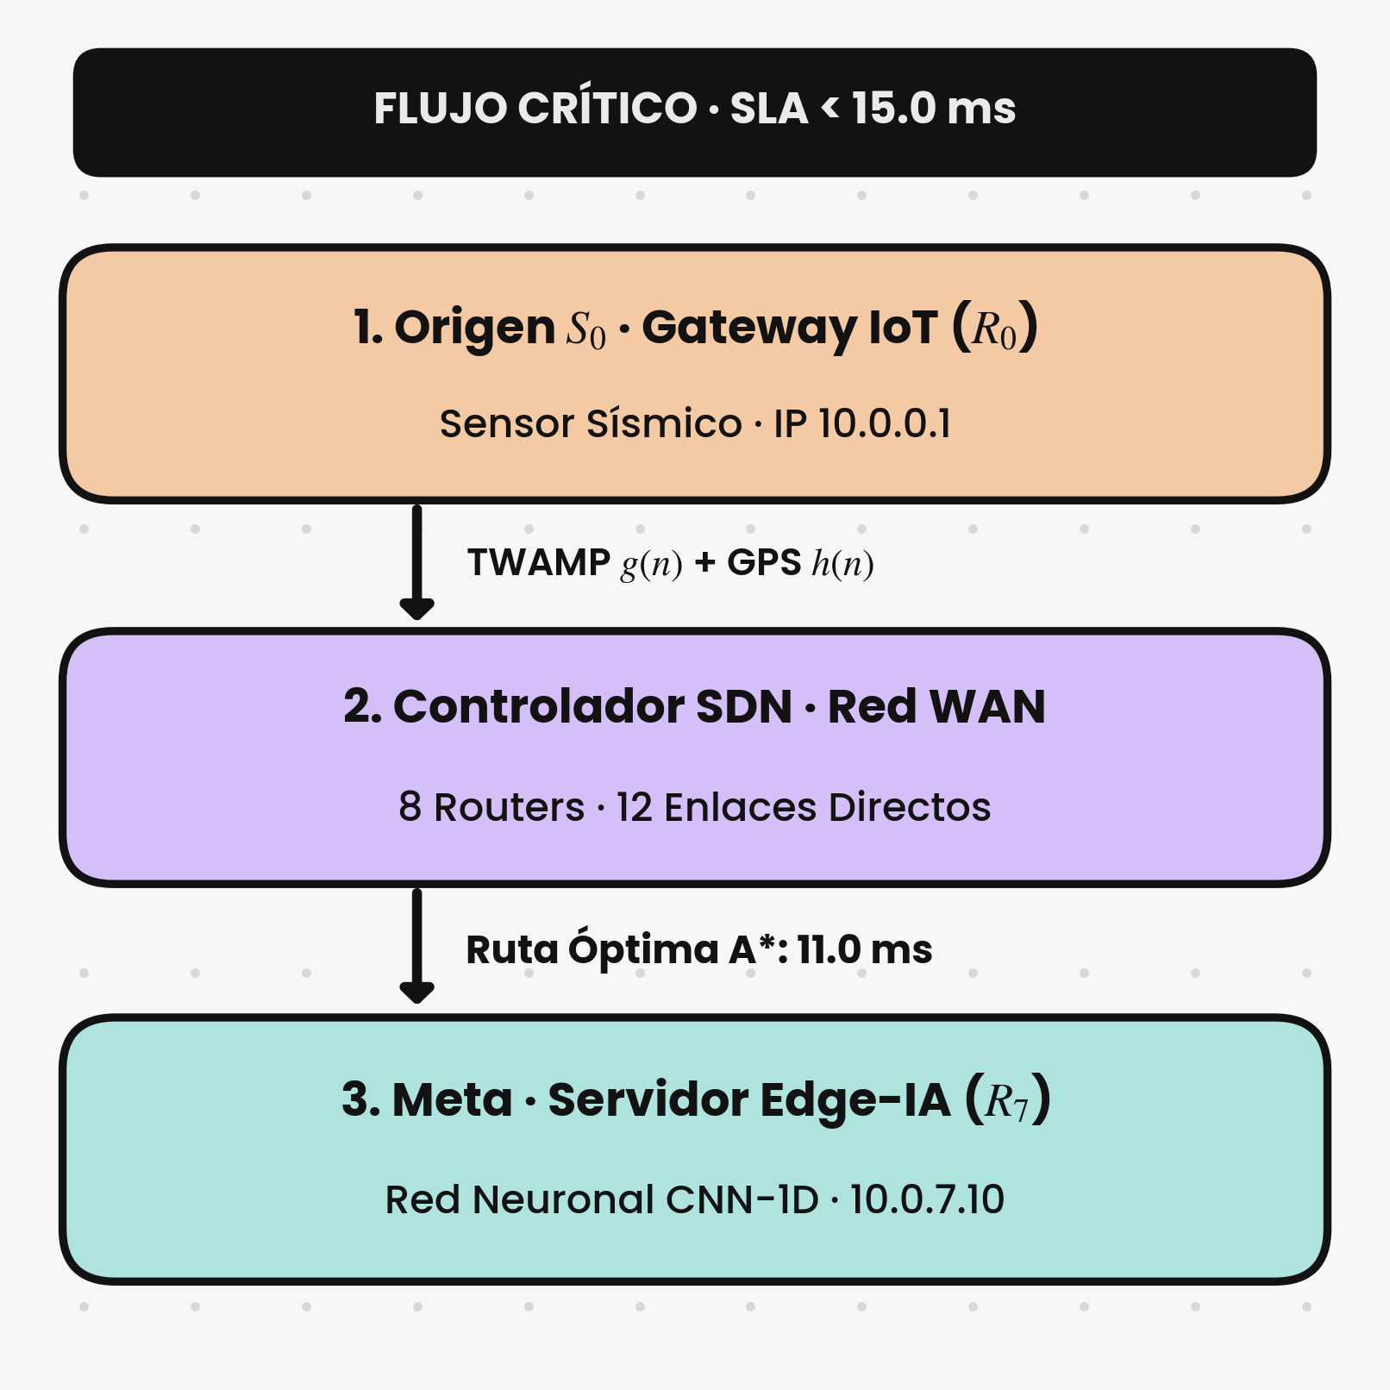
FIA · IA
Búsqueda
Redes IoT
2026
Topología y Nodos
1. Escenario de Red WAN-IoT
Área de IA: Internet de las Cosas (IoT) e Inferencia Edge-IA sobre Redes Definidas por Software (SDN).
8 nodos: Gateway R₀, 6 Routers R₁–R₆ y Servidor Edge-IA R₇, unidos por 12 enlaces (DWDM, 5G y LTE).
Problemática: Alerta Sísmica Crítica
Al detectar ondas sísmicas P, R₀ envía telemetría a la red neuronal CNN-1D en R₇ con límite estricto < 15.0 ms. El ruteo clásico por saltos satura enlaces LTE (24.0 ms), exigiendo búsqueda óptima en SDN.
Fase 1 · Infraestructura
Notes:
[0:10 - 0:30 | Integrante 1 (20 s)]
Fase 1 - Escenario de Red: Contamos con una topologÃ­a mallada de 8 nodos (un Gateway IoT sÃ­smico R0, 6 routers WAN R1 a R6 y un servidor Edge-IA R7 que ejecuta una red neuronal CNN-1D) conectados por 12 enlaces heterogÃ©neos (fibra DWDM, 5G, Sub-GHz y LTE). Al detectar una onda sÃ­smica P, el paquete debe llegar en menos de 15 ms; el ruteo clÃ¡sico por saltos falla al tomar enlaces saturados de 24 ms.

Slide 3
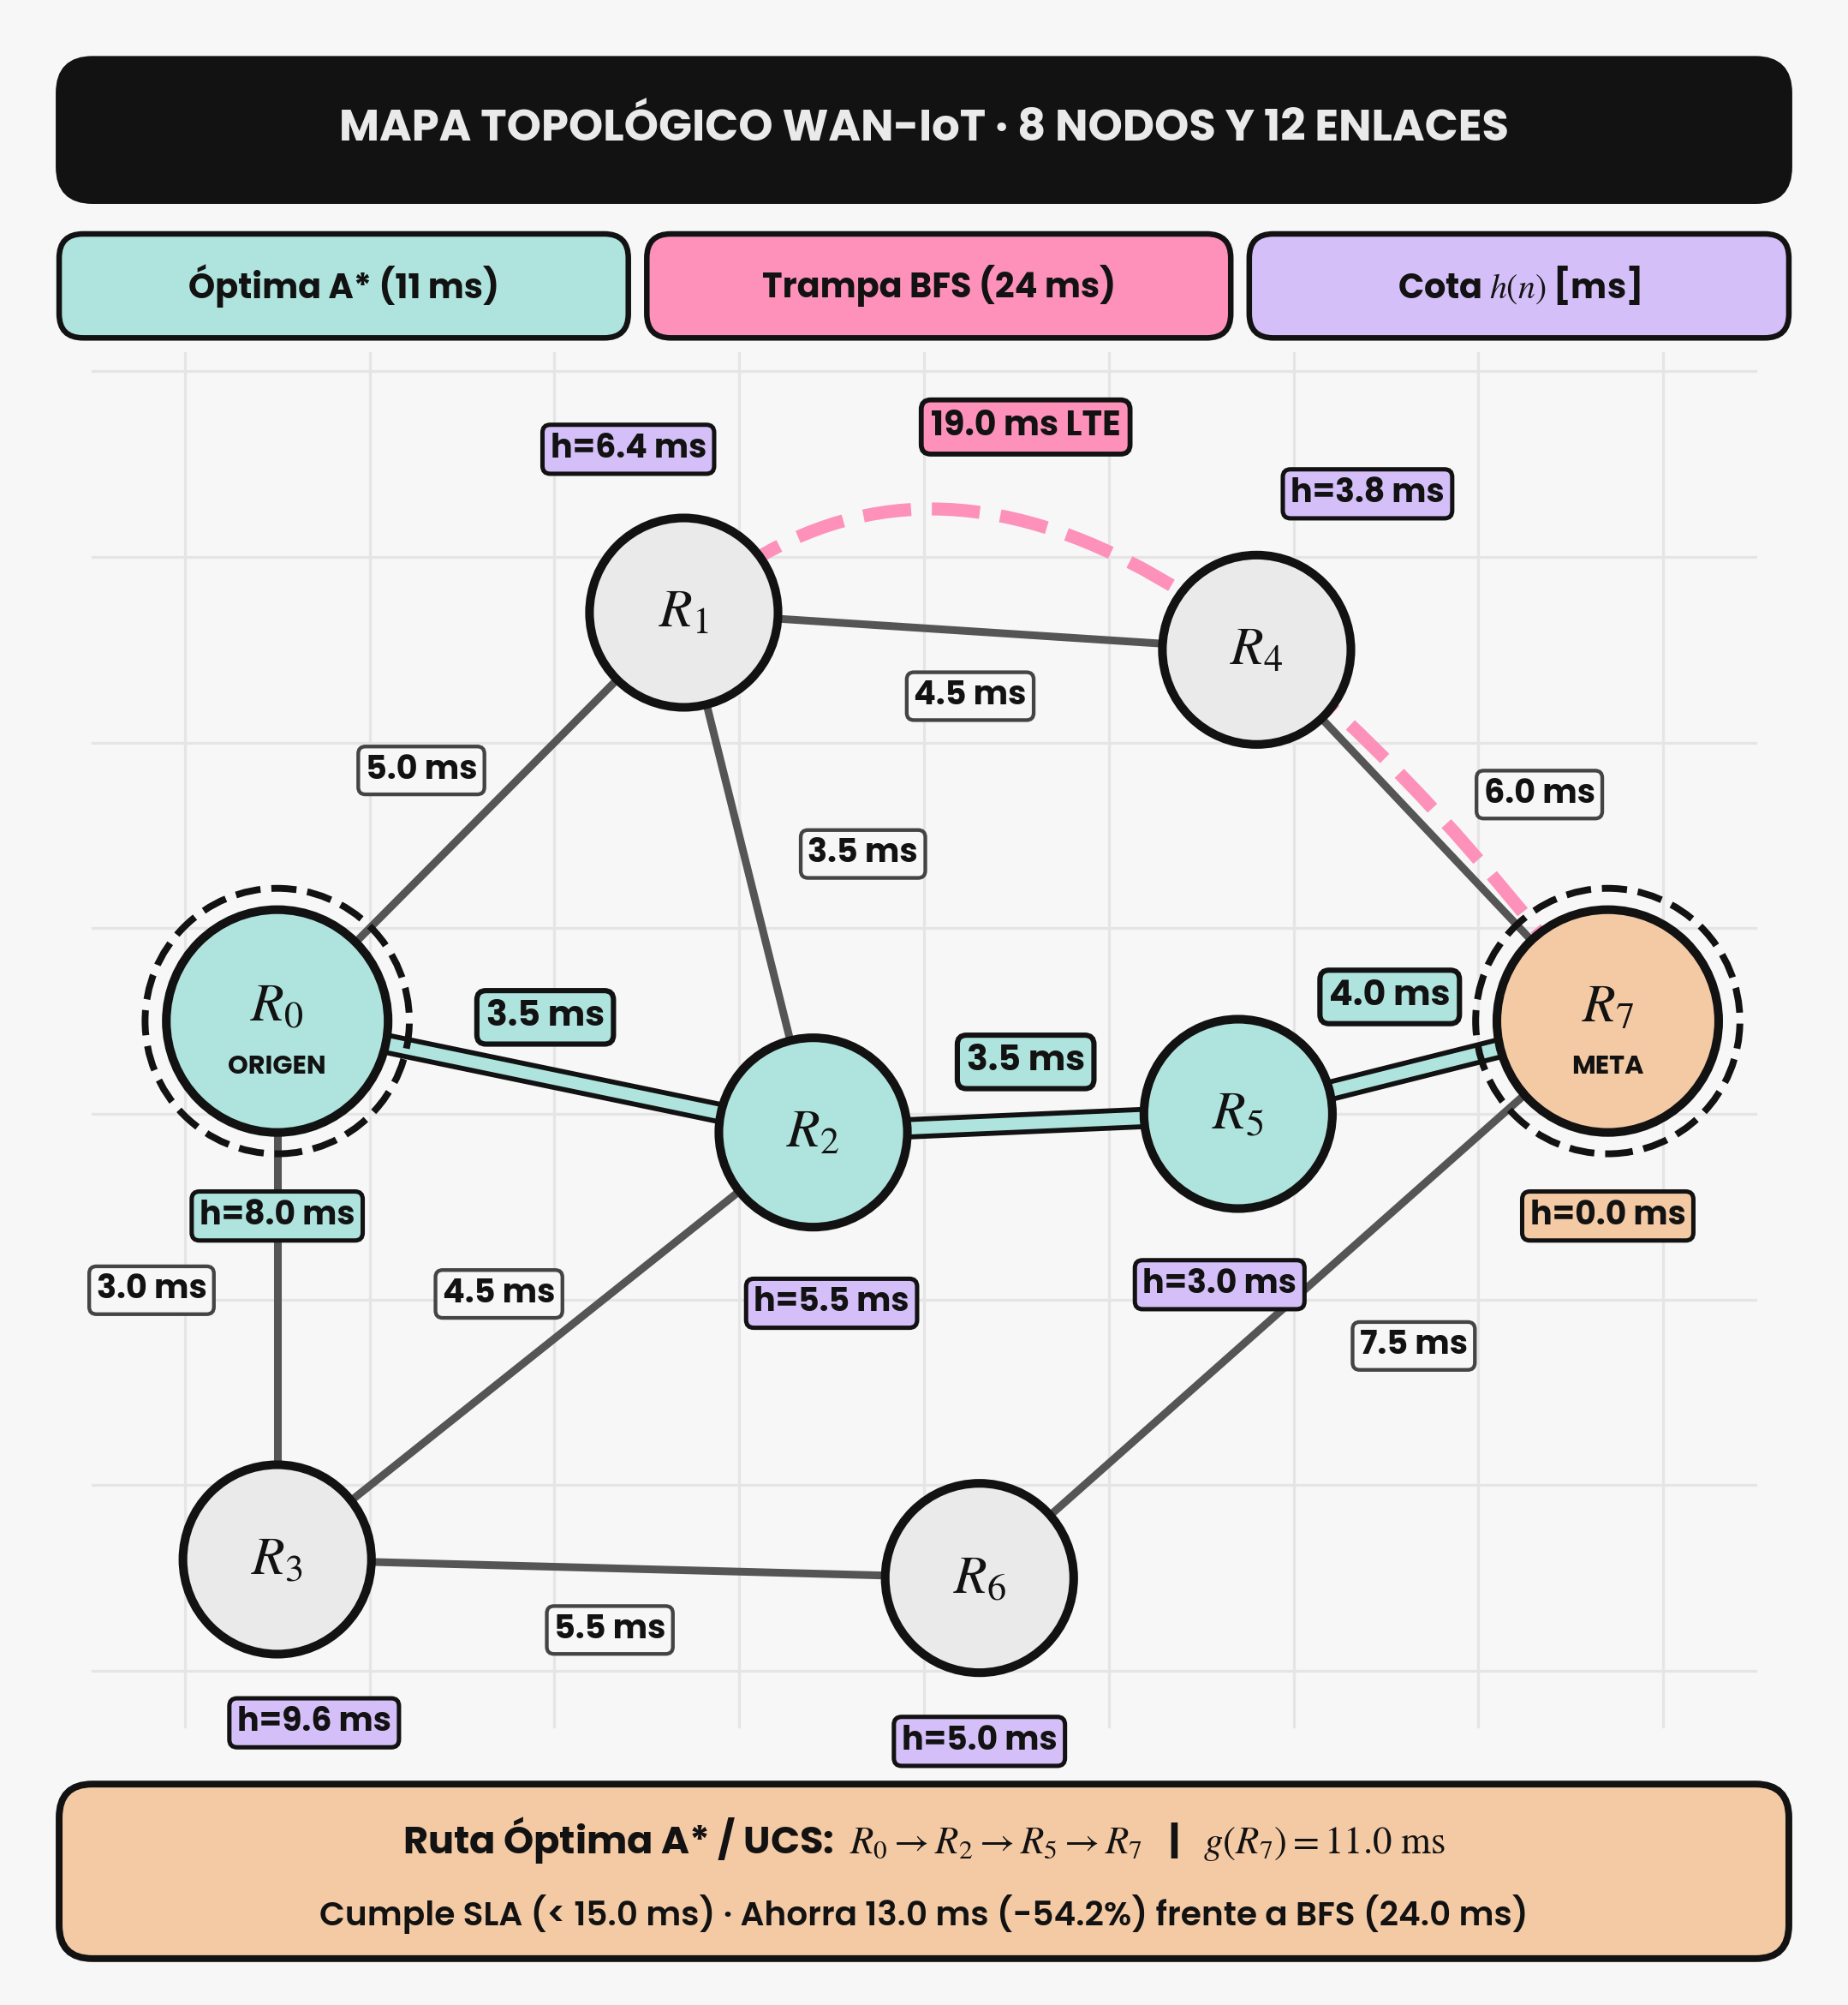
FIA · IA
Búsqueda
Redes IoT
2026
Fase 2 · Formulación Formal (Componentes 2 y 3)
Estados, Meta y Acciones
01
2a. Estado Inicial y Espacio de Estados
Cada estado indica el router actual del paquete; inicia en el Gateway IoT Sísmico R₀ (IP 10.0.0.1).
02
2b. Prueba de Meta (Goal Test)
Finaliza cuando el paquete arriba al Servidor Edge-IA R₇ (IP 10.0.7.10) cumpliendo el SLA < 15.0 ms.
03
3. Acciones y Modelo de Transición
Reenvía el paquete a un router vecino m por cualquiera de los 12 enlaces directos (3.0 a 19.0 ms en el mapa de red).
Grafo: 8 Nodos · 12 Enlaces
Notes:
[0:30 - 0:50 | Integrante 2 (20 s)]
Fase 2 - FormulaciÃ³n Formal (Parte 1): El espacio de estados S comprende los 8 routers activos. El estado inicial S0 es R0 (Gateway IoT en 10.0.0.1) y la Prueba de Meta verifica si n == R7 (Servidor Edge-IA en 10.0.7.10). Las acciones A(n) reenvÃ­an el paquete por cualquiera de los 12 enlaces directos disponibles hacia un router adyacente m.

Slide 4
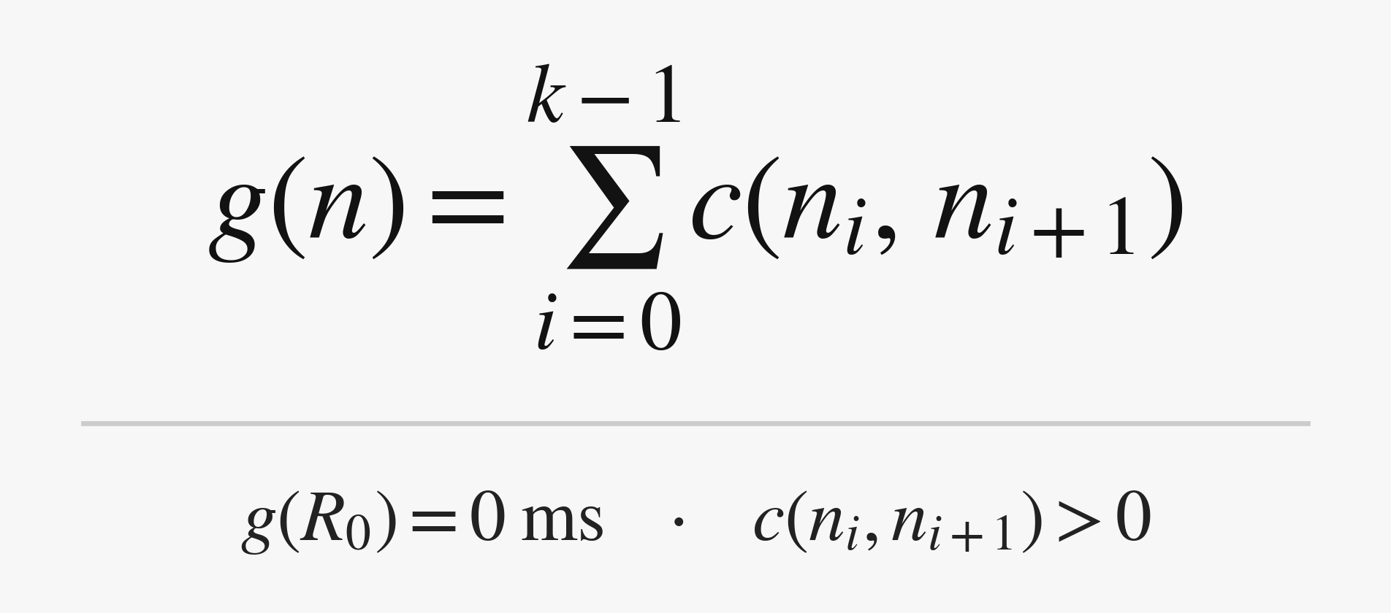
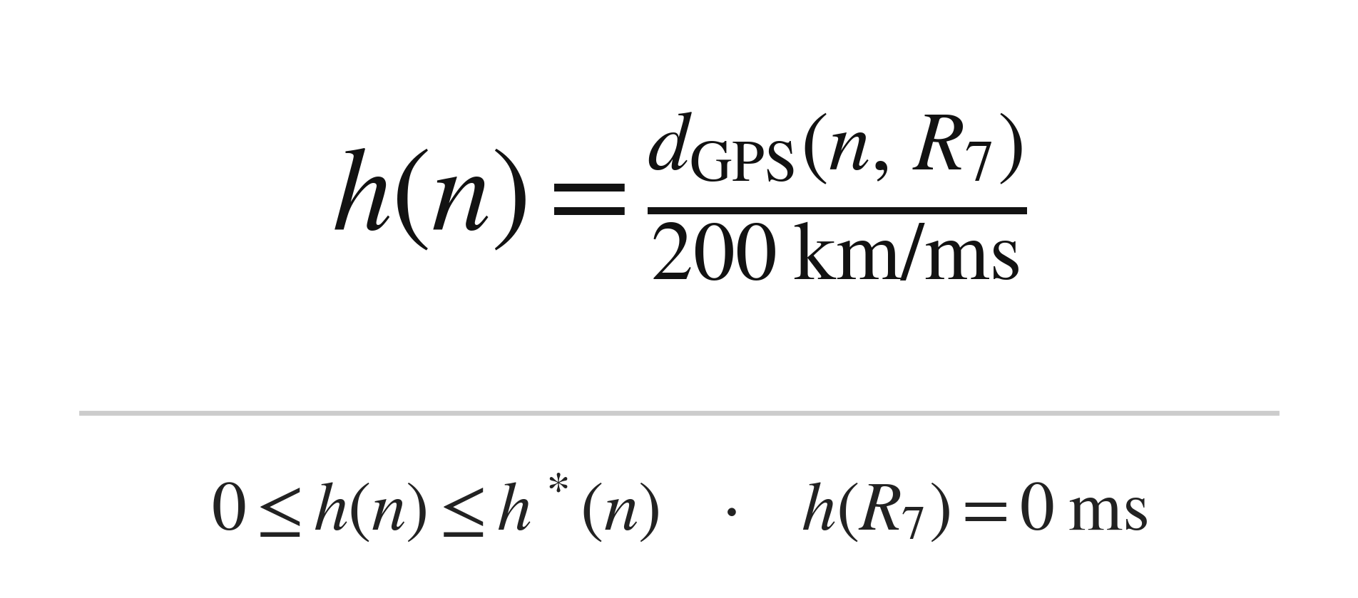

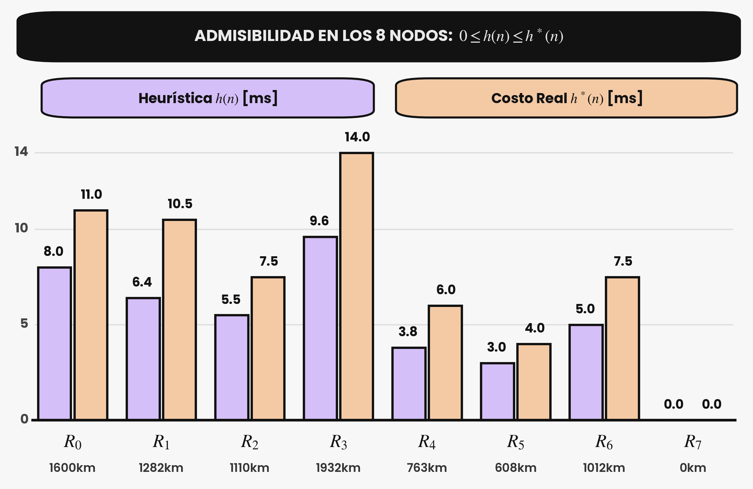
FIA · IA
Búsqueda
Redes IoT
2026
Costo y Heurística
Fase 2 · Componentes 4 y 5 (en ms):
4. Costo de Ruta
5. Función Heurística
Latencia real acumulada en ms
Retardo mínimo físico hacia R₇
Suma el retardo real medido vía sondas TWAMP en cada enlace recorrido (propagación y cola, con costos variables de 3.0 a 19.0 ms).
Tiempo mínimo de la luz en fibra (200 km/ms) en línea recta GPS hasta R₇. Nunca sobreestima h*(n): es admisible y consistente.
Notes:
[0:50 - 1:10 | Integrante 2 (20 s)]
Fase 2 - FormulaciÃ³n Formal (Parte 2): El costo acumulado g(n) mide la latencia real en milisegundos vÃ­a sondas TWAMP, con costos variables entre 3.0 y 19.0 ms. La heurÃ­stica h(n) estima el retardo fÃ­sico mÃ­nimo dividiendo la distancia GPS en lÃ­nea recta hacia R7 entre la velocidad de la luz en fibra (200 km/ms). Como muestra la grÃ¡fica, h(n) nunca sobreestima el costo real h*(n): es 100% admisible y consistente.

Slide 5
FIA · IA
Búsqueda
Redes IoT
2026
BFS · Ciega por Saltos
UCS · Ciega por Costo
A* · Informada (Elegida)
• Ruta: R₀ → R₁ → R₇ (2 saltos)
• Latencia: 24.0 ms (Falla SLA)
• RAM: 6 exp. | 8/8 en RAM
Ignora latencias reales (asume salto = 1) y toma el enlace LTE saturado de 19.0 ms: NO es óptimo.
• Ruta: R₀ → R₂ → R₅ → R₇
• Latencia: 11.0 ms (Óptima)
• RAM: 8/8 exp. (100%) | 8/8 RAM
Ordena solo por costo acumulado g(n) sin guía hacia R₇, explorando el 100% de la red.
• Ruta: R₀ → R₂ → R₅ → R₇
• Latencia: 11.0 ms (Óptima)
• RAM: 4 exp. (-50%) | 6/8 RAM
Dirige la frontera con f(n) = g(n) + h(n), podando R₁ y R₃ sin generar R₄ ni R₆.
Ciega vs. Informada
Fase 3 · Evaluar ambos enfoques demuestra que A* iguala la latencia óptima de UCS (11.0 ms) con 50% menos expansiones y menor RAM.
Notes:
[1:10 - 1:30 | Integrante 3 (20 s)]
Fase 3 - Comparativa Ciega vs. Informada: Al evaluar el grafo, BFS toma el atajo de 2 saltos por enlace LTE (24.0 ms), incumpliendo el SLA. UCS sÃ­ halla la ruta Ã³ptima DWDM de 11.0 ms (R0-R2-R5-R7), pero expande el 100% de la red (8 de 8 nodos). En cambio, A* halla la misma ruta Ã³ptima de 11.0 ms expandiendo solo 4 nodos (-50%) y alojando solo 6 en RAM.

Slide 6
FIA · IA
Búsqueda
Redes IoT
2026
6. Justificación de A*
Se selecciona A* como algoritmo principal (y UCS de respaldo sin GPS) bajo 4 criterios técnicos:
01
02
03
04
Consumo de
Memoria RAM
Variación Real
de Costos
Disponibilidad
de Métricas
Complejidad y
Optimalidad
Cota espacial O(b^{d}) en peor caso, pero A* poda ramas con f(n) > C*, reduciendo b* efectivo (solo 6/8 nodos en RAM).
Los enlaces varían de 3.0 a 19.0 ms, haciendo fallar a BFS (24 ms). A* y UCS manejan costos positivos c(n,m) > 0.
SDN mide g(n) en vivo vía TWAMP y calcula h(n) con GPS fijo en O(1). Sin GPS (h = 0), degrada limpiamente a UCS.
Con h(n) admisible y consistente, A* es completo, óptimo (11.0 ms) y expande el mínimo posible (4 vs 8 nodos).
Notes:
[1:30 - 1:48 | Integrante 3 o 4 (18 s)]
JustificaciÃ³n TÃ©cnica de A*: 1) En RAM, aunque en peor caso es O(b^d), A* poda ramas con f(n) > C* reduciendo drÃ¡sticamente los nodos en memoria. 2) Soporta variaciÃ³n real de costos positivos donde BFS fracasa. 3) Usa mÃ©tricas ya disponibles en SDN (TWAMP + GPS O(1)), degradando limpiamente a UCS si faltara GPS. 4) Con h(n) consistente, garantiza optimalidad y eficiencia Ã³ptima.

Slide 7
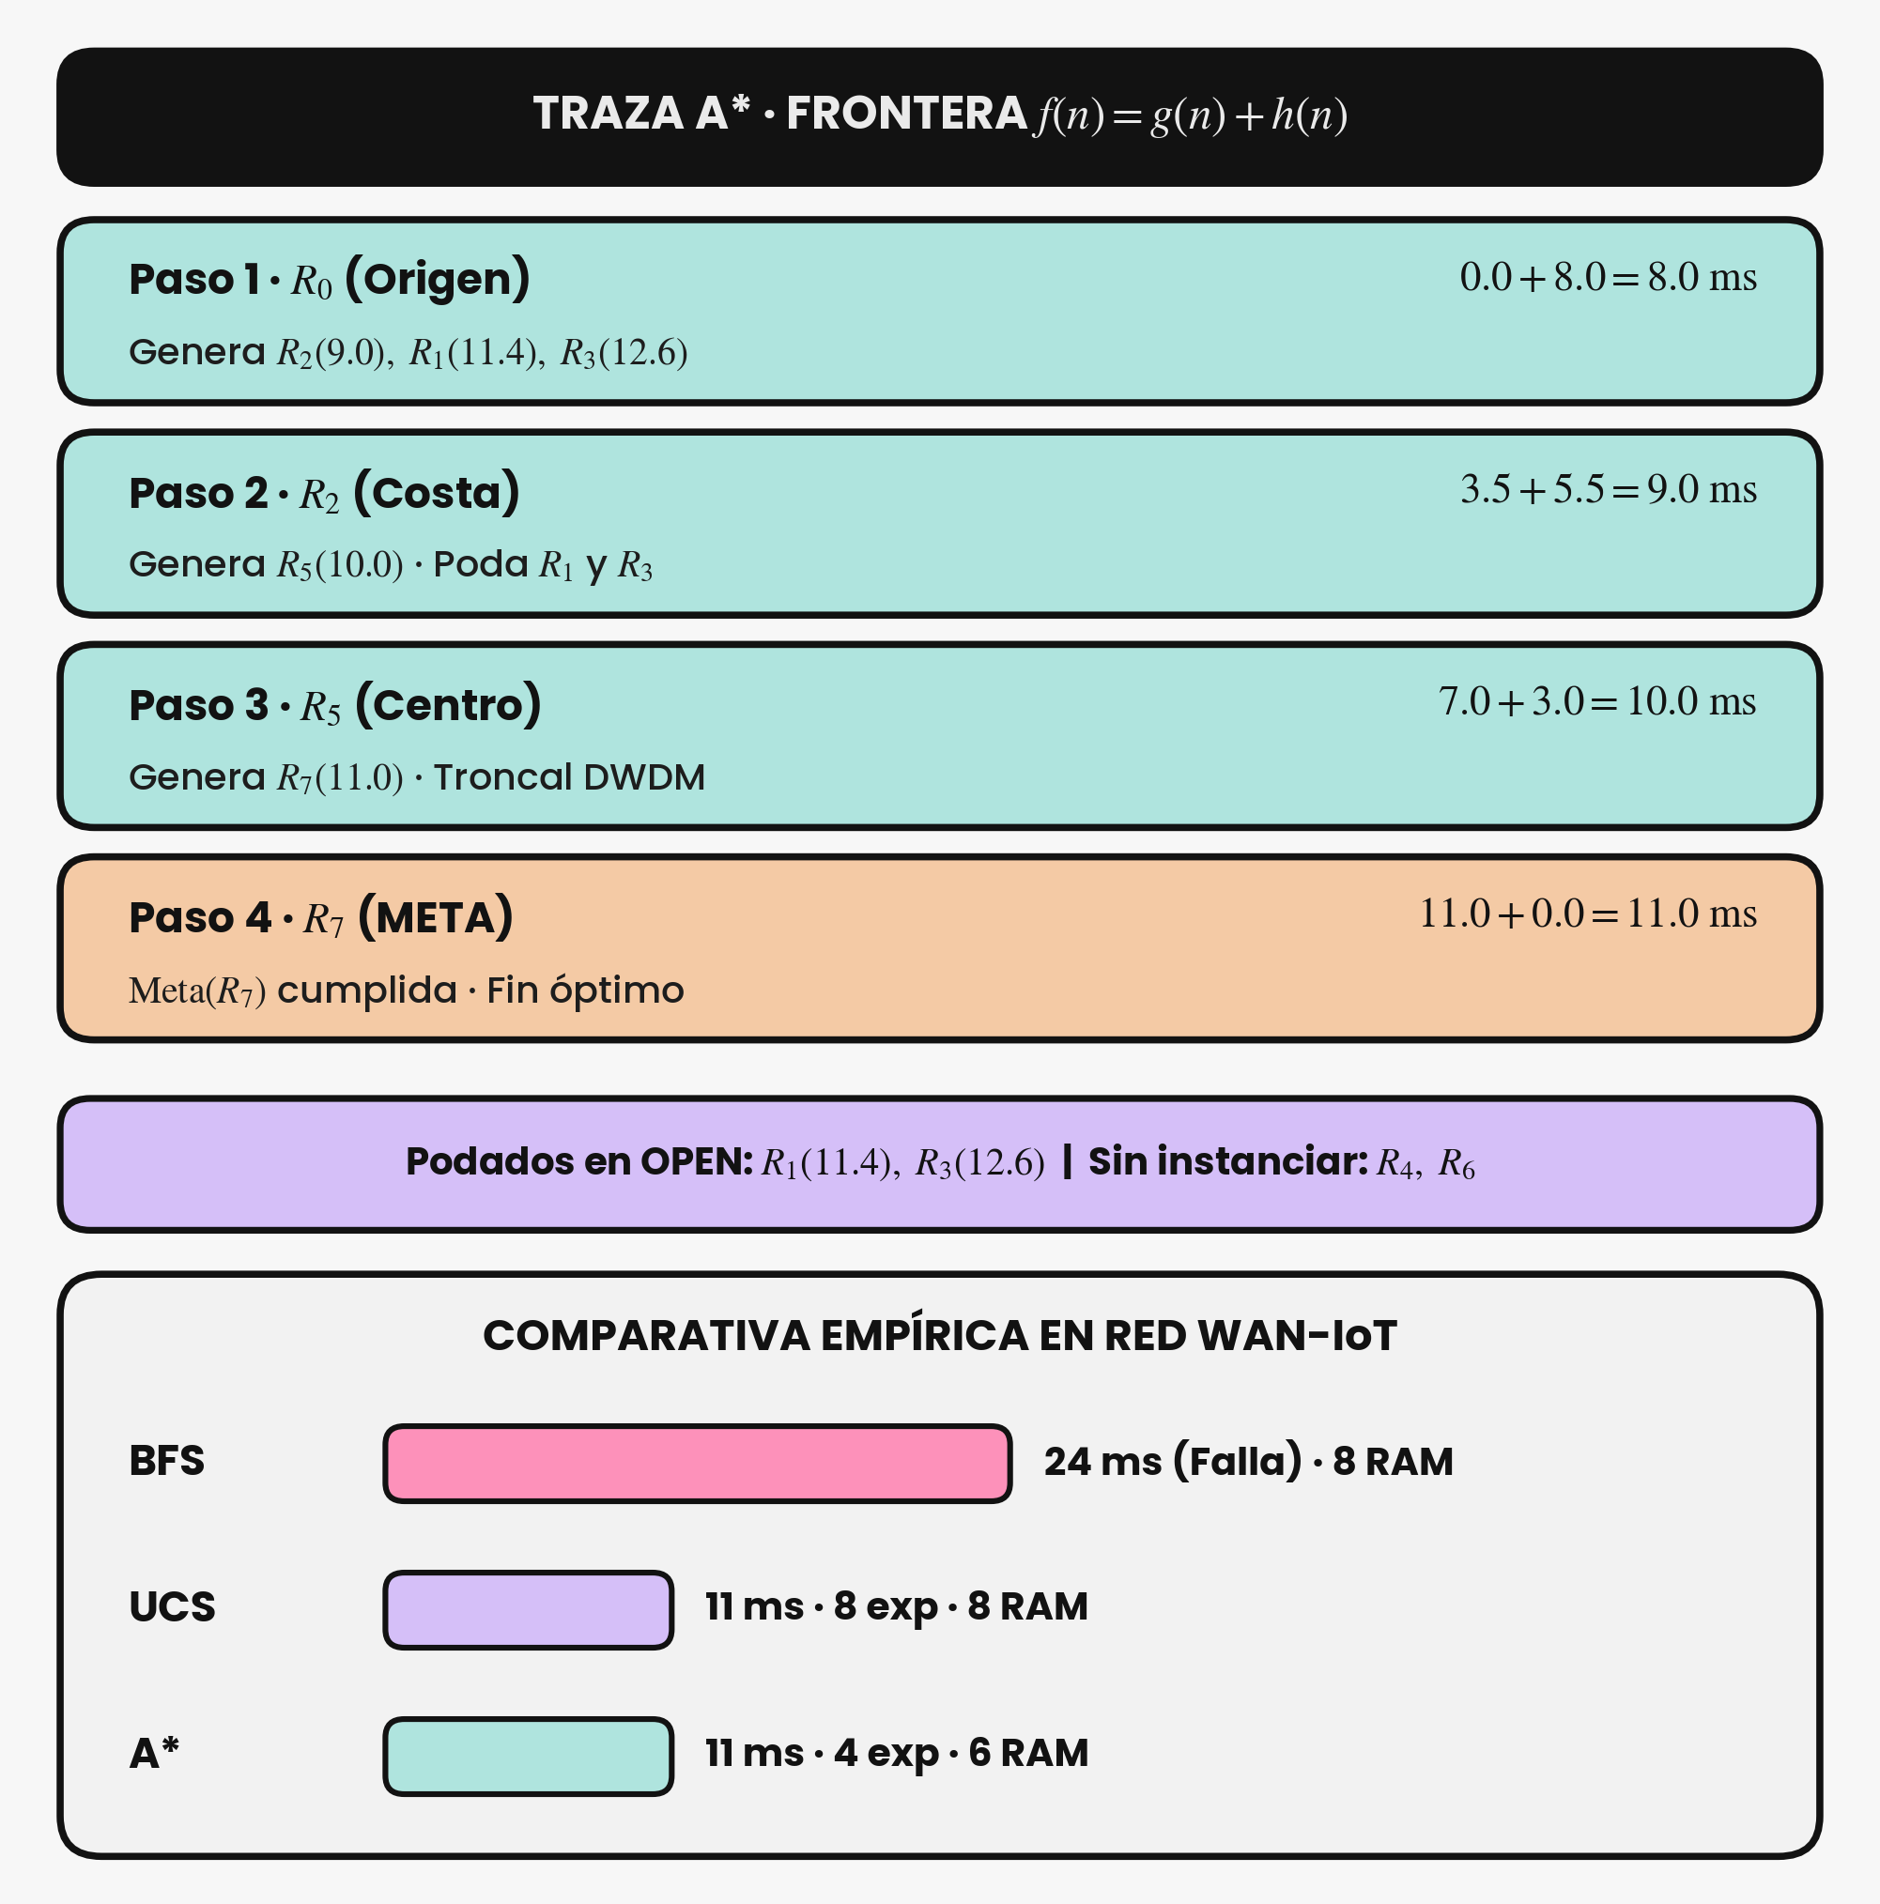
FIA · IA
Búsqueda
Redes IoT
2026
Validación Cuantitativa · SLA < 15.0 ms
Traza y Resultados
Troncal Óptica DWDM en 11.0 ms (-54.2% vs BFS)
A* converge en 4 pasos (f = 8.0 → 9.0 → 10.0 → 11.0 ms). Frente a BFS ahorra 13.0 ms cumpliendo el SLA (< 15 ms), y frente a UCS reduce 50% las expansiones y 25% la RAM.
Ruta: R₀ → R₂ → R₅ → R₇
Reducción de latencia con A* frente a BFS (24.0 → 11.0 ms)
-54.2%
Notes:
[1:48 - 1:55 | Integrante 4 (7 s)]
ValidaciÃ³n: En solo 4 pasos (f = 8.0, 9.0, 10.0 y 11.0 ms), A* reduce la latencia un 54.2% frente a BFS y ahorra la mitad del cÃ³mputo frente a UCS.

Slide 8
FIA · IA
Búsqueda
Redes IoT
2026
Fase 4 · Conclusión Técnica y Síntesis Ejecutiva (2 Minutos)
Enrutamiento Óptimo
con Algoritmo A*
Óptimo: 11.0 ms
-50% Expansiones
h(n) Consistente
Algoritmo Elegido: A*
Respaldo Ciego: UCS
Escenario de Red
Ruta Óptima
Exposición FIA
WAN-IoT Sísmica → Edge-IA
R₀ → R₂ → R₅ → R₇ (11 ms)
Equipos · Inteligencia Artificial
Notes:
[1:55 - 2:00 | Integrante 4 (5 s)]
En conclusiÃ³n, A* sobre SDN garantiza inferencia Edge-IA en tiempo real con optimalidad matemÃ¡tica y mÃ­nimo consumo de RAM. Muchas gracias.

